Slide 1


PROJETO FINAL CURSO TÉCNICO DE DESENVOLVIMENTO DE SISTEMAS
AGV + Sistema Supervisório

Slide 2
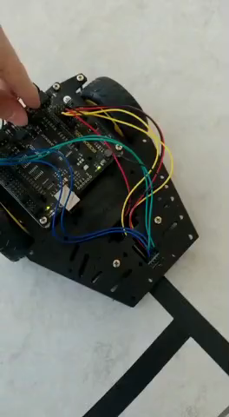

Slide 3
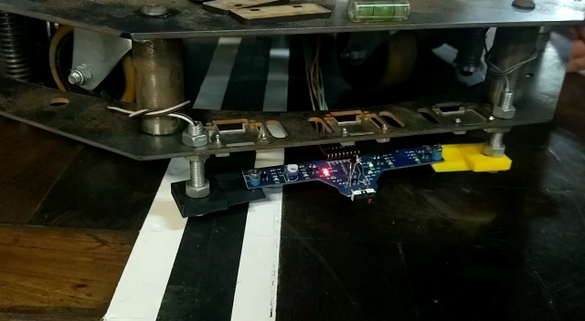
Protótipo

Slide 4
